Slide 1
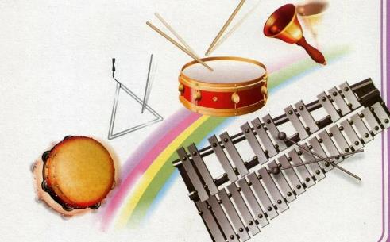
Муниципальное бюджетное учреждение дополнительного образования «Центр внешкольной работы»
Задание по музыке
«Ударно-шумовые музыкальные инструменты»
Для учащихся 2 года обучения
дополнительной общеразвивающей
программы «Музыка»
возраст 5-6 лет
Педагог дополнительного образования
Денисова Екатерина Викторовна
г. Петропавловск-Камчатский
2025 г.

Slide 2
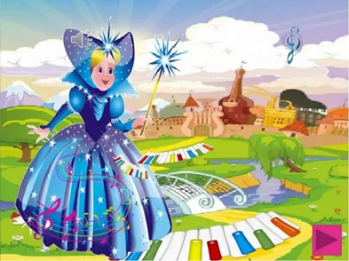
Здравствуйте, дорогие ребята и родители!
Сегодня предлагаю вместе с детьми продолжить изучать прекрасную страну, под названием «МУЗЫКА».
Поговорим об ударно-шумовых
музыкальных инструментах.
На наших занятиях мы изучали
с ребятами инструменты.
Слушали их звучание, разучивали технику игры,
учились играть на инструментах под музыку.
.

Slide 3
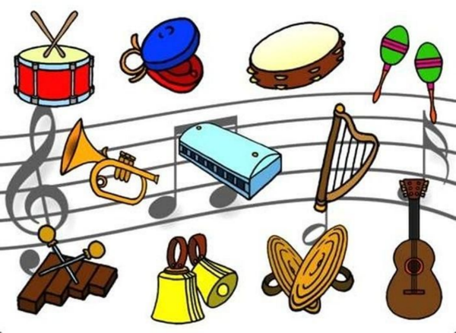
Какие бывают ударно-шумовые музыкальные инструменты
Попросите детей вспомнить и назвать несколько инструментов.
барабан
бубен
маракасы
деревянные ложки
треугольник
бубенцы
трещотка
металлофон
ксилофон
колокольчики.
.

Slide 4
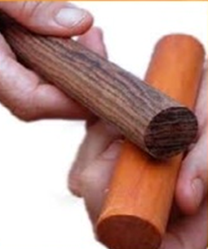
Как появились ударно-шумовые музыкальные инструменты
Давным давно жили талантливые люди, которые умели многое делать: и вырастить урожай, и дом построить, и сделать «музыкальное орудие», и сыграть на нём. А раз музыкальные инструменты делал народ, поэтому и названия они получили народные.
Ударные инструменты появились ещё у древних людей, которые плясали и свои пляски сопровождали ударами камней и палок друг о друга. Первый и самый древний из ударных инструментов – деревянные палочки.

Slide 5
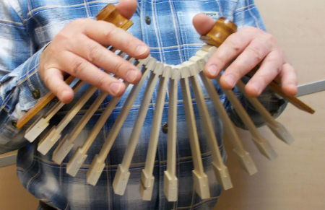
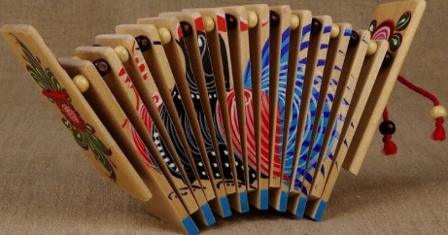
Трещотка – старинный русский народный инструмент, заменяющий хлопки в ладоши. Состоит инструмент из сухих тонких деревянных пластинок, нанизанных на шнур или ремешок. Трещотку при игре держат двумя руками на уровне груди. Пластинки разводят руками, как гармошку и ударяют друг о друга.

Slide 6
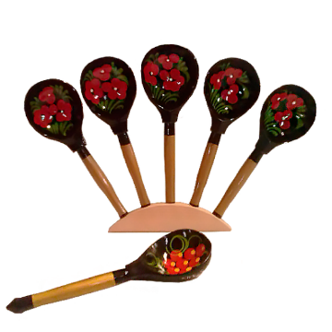
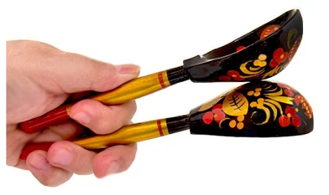
Деревянные ложки – это ударный деревянный музыкальный инструмент, который изготавливается из прочного дерева (ясеня, клёна, дуба).
Музыкантов, которые играют но ложках, называют ложкарями. Они знают много приемов игры на деревянных ложках.

Slide 7
«Шумовой оркестр»
Ударно-шумовые музыкальные инструменты прекрасно подойдут для групповой игры. Как их можно использовать?
Фантазируем, подыгрываем себе под знакомые русские народные мелодии или детские песенки. Меняем инструменты местами. Пробуем играть небольшими группами, по 2-3 инструмента, соединяем инструменты между собой по звучанию. Всё это – ШУМОВОЙ ОРКЕСТР.

Slide 8
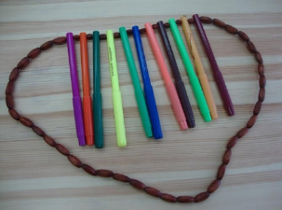
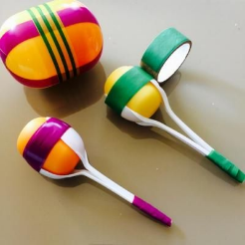
Если дома нет музыкального инструмента, можно изготовить его самостоятельно
Трещотка «Гармошка»
Пластмассовые детали, например фломастеры собираем на резинку.
Резинку соединяем в петлю.
Маракас «Шумелка»
Контейнер от шоколадного яйца Киндер сюрприз засыпаем крупой, бусинами, бисером. К яйцу привязываем
пластмассовые ложки.

Slide 9
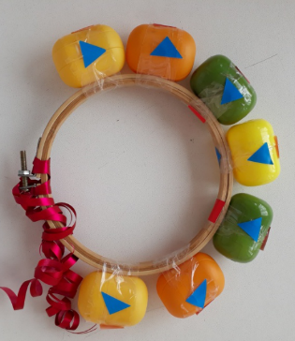
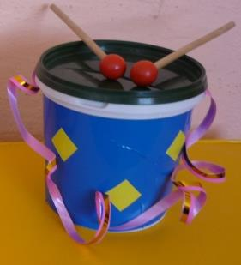
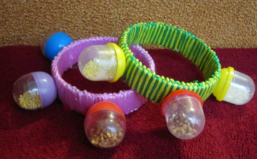
Другие варианты ударно-шумовых музыкальных инструментов, изготовленных самостоятельно
Бубенцы
Бубен
Барабан

Slide 10
Отгадайте загадки
Ой, трещит она, трещит,
Всех ребяток веселит (трещотка)
Мы на них друзья играем,
Стук копыт изображаем (деревянные ложки)

Slide 11
Задание
Посмотрите видео и послушайте музыку шумового оркестра.
Шумовой оркестр «Русский»
https://rutube.ru/video/98ed238db7db5d781125c7dc0d2a6ab5/?r=plemwd
Шумовой оркестр «Весенний»
https://rutube.ru/video/a4825bc15b72c99ccfd3b3bb8f23ca7a/?r=plemwd

Slide 12
Задание для совместного творчества с ребенком
Изготовить вместе с детьми свой ударно-шумовой музыкальный инструмент.
Если не получается изготовить инструмент, воспользуйтесь подручными материалами: столовые ложки, баночки с сыпучими, кастрюли и т.д.
Включить русскую народную музыку или знакомую детскую песенку.
Подыгрываем под музыку на «самодельных» музыкальных инструментах. Шумим, стучим, включаем фантазию.
Изготовленный инструмент можно принести на наше следующее музыкальное занятие.
Спасибо за внимание!

